Slide 1

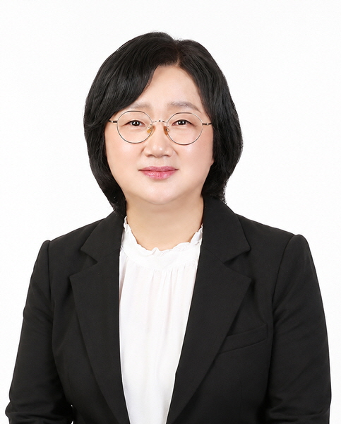
시민대상 수상자
예우를 위한 제언
【김명신 의원】

Slide 2
「원주시민대상 조례」
[시행 2022. 8. 10.] [강원특별자치도원주시조례 제2115호, 2022. 8. 10., 일부개정]
제3조(상의 종류 및 인원) ① 시민대상은 대상과 본상으로 구분한다.
② 대상은 1명에게, 본상은 2명에게 각각 수여한다. 다만, 심사결과 해당자가 없는 경우에는 시상 하지 아니한다.
[전문개정 2009. 7. 17.]

Slide 3
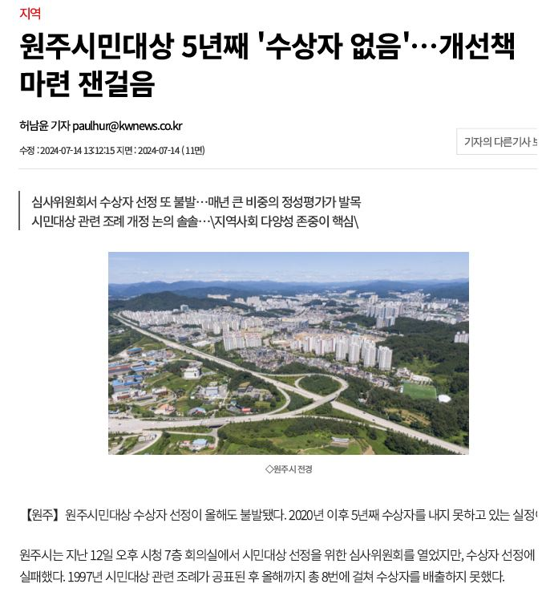
시민대상 연속 미배출 관련 기사 (강원일보 2024.7.14.)
2020년 ~ 2024년 미배출
심사기준이 엄격한 영예로운 상

Slide 4
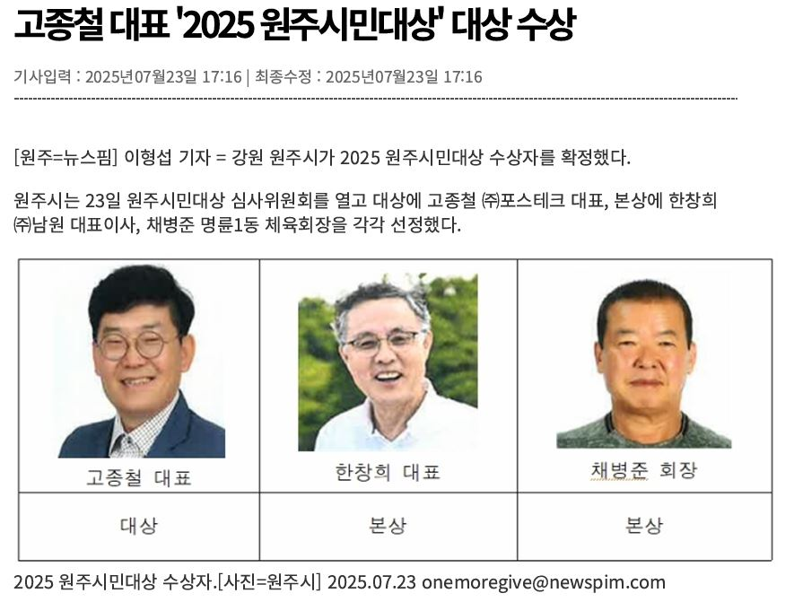
2025 원주시민대상 수상 기사 (뉴스핌 2025.7.23.)

Slide 5
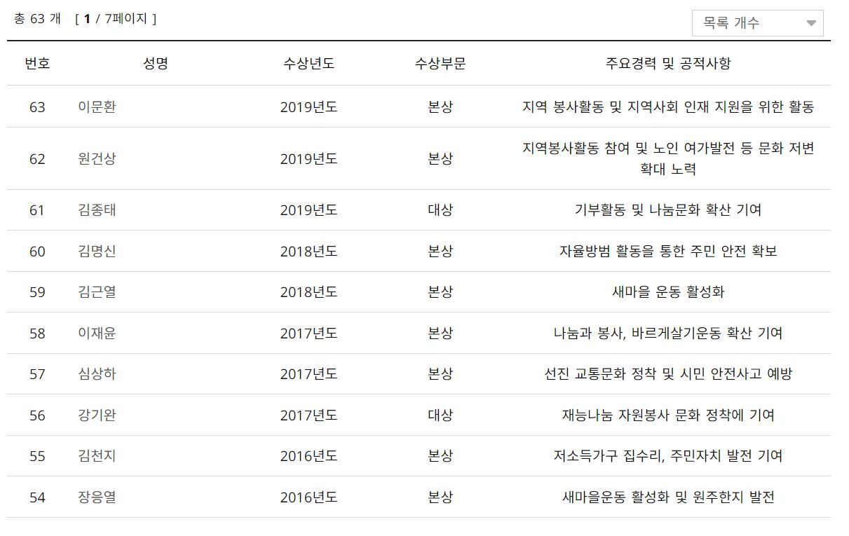
원주시 역대 시민대상 소개 페이지
25년 수상자 미갱신
(26.10.21. 기준 캡쳐)

Slide 6
2025 원주시민대상 수상 기사 (뉴스핌 2025.7.23.)

Slide 7
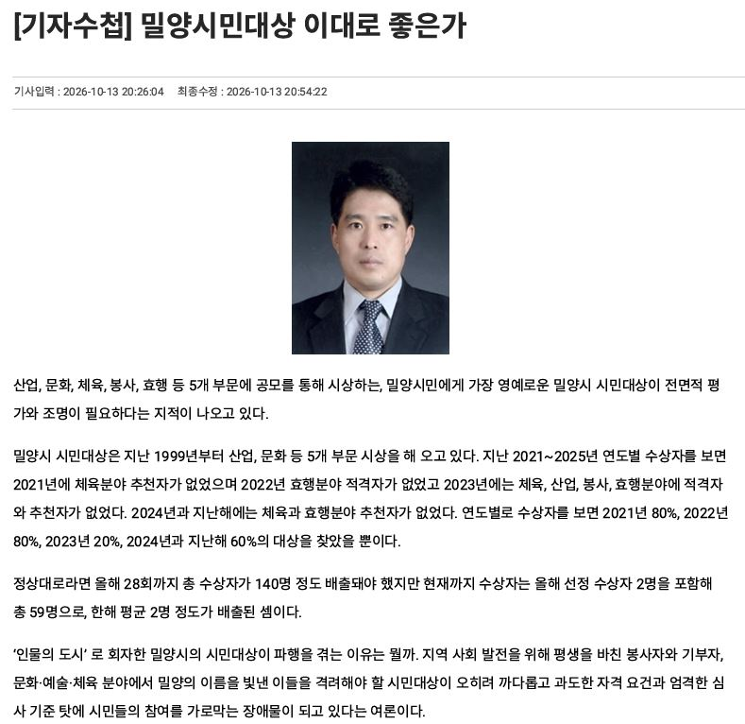
경남일보 2026. 10. 13. 기사
까다롭고 과도한 자격 요건
소극적인 홍보
시상식 이후 이어지지 않는 예우
→ 시민대상의 위상 저하

Slide 8
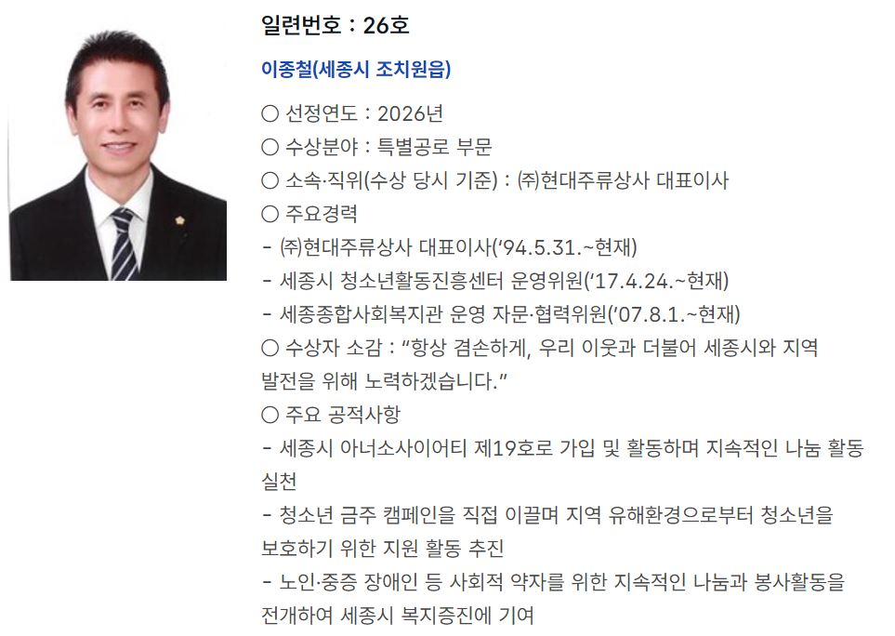
예우방안 ① 시 홈페이지 개선
세종시 사례
사진, 수상소감, 주요 공적 수록

Slide 9
예우방안 ② 주요 행사에 수상자 초청
「원주시민대상 조례」
[시행 2022. 8. 10.] [강원특별자치도원주시조례 제2115호, 2022. 8. 10., 일부개정]
제9조(수상자에 대한 예우) 시민대상 수상자에 대하여는 다음 각 호의 예우를 한다. <개정 2009. 7. 17.>
1. 시의 공식행사에 초청
2. 본인의 사망시 상당한 예로써 조의
3. 그 밖에 시장이 필요하다고 인정하는 특전 또는 예우

Slide 10
예우방안 ③ 위원회 민간위원 위촉
「충청남도 포상 조례」
[시행 2025. 3. 10.] [충청남도조례 제5829호, 2025. 3. 10., 일부개정]
제23조(포상자에 대한 예우) 포상자에 대하여 다음 각 호의 대우를 할 수 있다.
1. 도의 각종 행사 초청
2. 수상자에 대한 정기 또는 수시 간담회 개최
3. 수상부문 관련 위원회의 위원으로 위촉
4. 그 밖에 수상자의 사기진작을 위하여 도지사가 필요하다고 인정하는 사항

Slide 11
시민대상 수상자
예우를 위한 제언
【김명신 의원】

